Slide 1
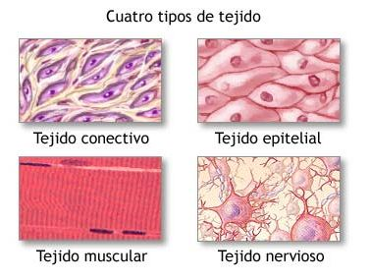
Los tejidos del organismo animal

Slide 2
Los Tejidos
¿A qué se le denomina tejido?
Se le denomina tejido a la agrupación de célula que
poseen una organización determinada y que realizan
una función especializada, vital en el organismo.
Dicho de otra manera el tejido es la unión o
agrupación de varias células que tienen una
función específica.
La rama de la biología que se encarga de estudiar
los tejidos se conoce con el nombre de Histología.

Slide 3
¿Para que se agrupan los tejidos del organismo?
Los tejidos del organismo, se agrupan para formar
órganos.
Los órganos son unidades anatómico funcionales
formadas por distintos tejidos y cumplen una misión
concreta.
En los tejidos animales, durante el desarrollo
embrionario se forman cuatro tejidos epiteliales,
conectivos, musculares y nerviosos.

Slide 4
Los dos son poco especializados, a diferencia de los
segundos que se caracterizan por su especialidad.
No está de por demás mencionar que estos cuatro
tipos de tejidos, se hallan interrelacionados entre sí
constituyendo los diversos órganos y sistemas de los
individuos.
Los principales tejidos de los organismos animal
son el tejido: epitelial, conectivo adiposo,
cartilaginoso, óseo, muscular sanguíneo, nervioso
entre otros.
Los seres vivos tenemos como unidad básica de
vida, la célula.

Slide 5
Un tejido es la unión de varias células que tiene
una función específica.
La ciencia que se encarga de estudiar los tejidos
recibe el nombre de histología.
Existen cuatro tejidos animales fundamentales:
Epitelial.
Conectivo
Muscular.
Nervioso.

Slide 6
Estos tejidos de acuerdo a su proceso generativo, se
puede clasificar en dos grandes grupos.
1_ Tejido especializados como el tejido muscular,
liso, estriado o esquelético y el cardiaco.
Tejido nervioso, neuronas y neurología
Tejidos poco especializado, tejido epitelial epitelio
e revestimiento, epitelio glandular, epitelio
sensorial.

Slide 7
2_ Tejido conectivo, adiposo, cartilaginoso, óseo
hematopoyético, sanguíneo conjuntivo.
Tejido epitelial.
Formado por células de forma y disposición
variable las cuales se encuentran estrechamente
unidas formando una capa o lámina que cubre la
superficie o algunas cavidades.
Se conoce como epitelio.
A una de las superficies de esta capa de las células
se une al tejido adyacente a través de una
membrana basal, compuesta de fibras muy
delgadas.

Slide 8
Los tejidos epiteliales se especializan en la
realización de numerosas funciones: absorción,
secreción, transporte, excreción, protección y
recepción sensorial. Todas las sustancias que
ingresan o egresan del organismo deben atravesar
un epitelio.
Absorción: reviste o tapiza tubos y cavidades
internas lo que permite la absorción de nutrientes y
agua para incorporar los a todo el organismo.
Secreción: algunas células epiteliales se
encuentran organizadas para formas glándulas
adaptadas para la secreción celular.

Slide 9
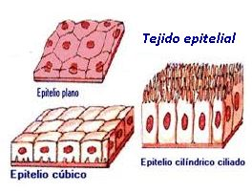
Excreción: función que realizan mucho delos
epitelios renales.
Transporte: es una delas funciones que realiza el
epitelio respiratorio al movilizar el moco al exterior
a través de los movimientos de los cilios.
¡Sabias! que cada minuto que pasa en nuestra vida
la piel pierde miles de células.

Slide 10
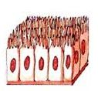
Características y funciones del tejido epitelial
Característica:
_Posee poca sustancia extracelular.
_Tiene abundantes células.
_Es avascular, (se dice del tejido que no contiene estructuras vasculares en su interior).
_Es regenerativa.
_Es sensible.
Funciones: _Sirve de protección.
_Secreción.
_ Absorción.
_ Difusión.
_ Sensorial

Slide 11
Tejido conectivo
Se encuentra compuesto por células y matriz
extracelular, las células son los componentes más
importantes en algunos tejidos conectivos ejemplo
los fibroblastos son elementos fundamentales del
tejido conectivo laxo, estás células elaboran y
conservan las fibras y sustancias esenciales que
componen la matriz extracelular, en las cuales se
encuentran incrustadas diferentes tipos de células.

Slide 12
Los tendones son tejidos conectivos fibrosos que
unen los músculos a los huesos, los tendones sirven
para mover el hueso o la estructura mientras que
los ligamentos son tejidos conectivos fibrosos que
une los huesos entre sí por lo general su función es
unir las estructuras y mantenerlas estables.
Cartilaginoso es un tipo de tejido conectivo
especializado formado por células condrógenas, el
tejido cartilaginoso es parte del páncreas
embrionario.

Slide 13
El tejido óseo es otro tipo de tejido conectivo
constituye principal de huesos en los vertebrados.
El tejido conectivo siempre acompaña al tejido
muscular, rodeando sus fibras y vehiculizando vasos
sanguíneos y filetes nerviosos. Se distinguen tres
tipos de tejido muscular: estriado, liso y cardíaco.

Slide 14
Tejido adiposo
El tejido adiposo se encuentra formado por unas
células redondeadas denominadas adipocitos.
Las adiposas poseen un núcleo muy excéntrico y
una gran vacuola cargada de grasa, tiene un alto
contenido de adipitos (que almacenan la grasa) y los
libera para la respiración celular. Se encuentran en
capas subcutáneas y en los tejidos que protegen
órganos como el corazón, riñones, e hígado, entre
otros.

Slide 15
Tejido muscular
Su especialidad es la contracción que es la que hace
que se muevan las distintas partes del cuerpo.
Gracias a nuestros 650 músculos,
aproximadamente, podemos caminar, parpadear,
reír, correr y realizar una serie de movimientos.
Está formado por células musculares, estiradas,
cilíndricas o fusiformes. Todos los tipos celulares o
fibras del tejido muscular contienen proteínas
contráctiles (miosina, actina), que son las
responsables de la contracción.

Slide 16
Estas proteínas forman filamentos que se orientan
a lo largo del eje mayor de la fibra muscular, es
decir en el sentido en que se produce el
acortamiento por contracción.
Los tejidos musculares se clasifican en tres tipos:
esquelético, liso y cardiaco. Sus células se llaman
miocitos.
El tejido conectivo siempre acompaña al tejido
muscular, rodeando sus fibras y vehiculizando
vasos sanguíneos y filetes nerviosos. Se distinguen
tres tipos de tejido muscular: estriado, liso y
cardíaco.

Slide 17
http://www.youtube.com/watch?v=wd9Jc9Cg29I&feature=related

Slide 18
Tejido óseo
El principal tejido del esqueleto son los huesos, sus
células se llaman osteocitos.
Los huesos están formados por células, fibras
colágenos y una sustancia fundamental
microalbuminoide donde se depositan sales
inorgánicas que son responsables de la dureza del
hueso. La sustancia intercelular del hueso se
compone de dos elementos principales: la matriz
orgánica y las sales inorgánicas. Las células óseas
que lo constituyen son los osteoblastos y osteocitos.

Slide 19
Tejido sanguíneo
Se encuentra formado por un componente líquido
llamado plasma en el que se hallan suspendidas
varias clases de células: glóbulos rojos o eritrocitos,
Glóbulos blancos o leucocitos y plaquetas.
El plasma es un líquido amarillento combinado por
agua, iones, glucosa, aminoácidos, proteínas,
lípidos, hormonas, vitaminas, entre otros.

Slide 20
El plasma sanguíneo es el medio por el cual se
transporta gran cantidad de sustancias que actúan
o son usadas a distancia por todos los tejidos
corporales o por órganos específicos (hormonas,
aminoácidos, entre otros).

Slide 21
Tejido conjuntivo
Es el más abundante de los cuatro tejidos
generalmente vincula y brinda soporte a otros
tejidos, pero además almacena grasa, forma células
sanguíneas devora bacterias y produce anticuerpos
que combaten las infecciones.

Slide 22
Tejido nervioso
Conduce impulsos electroquímicos por medio de los
cuales acepta señales del mundo externo e interno y
manda mensajes a todo el organismo.
Está constituido principalmente por fibras
nerviosas y neuronas. Además se encuentra
formado por los ganglios, la médula espinal, y el
encéfalo.
Está constituido principalmente por fibras
nerviosas y neuronas. Además se encuentra
formado por los ganglios, la médula espinal, y el
encéfalo.

Slide 23
Las neuronas poseen un cuerpo celular con núcleo
del que surgen dos tipos de fibras nerviosas, el axón
y las dendritas; estas fibras nerviosas están
formadas por citoplasma y cubiertas por membrana
plasmática.
Las neuronas se comunican entre sí por medio de
las terminaciones nerviosas del axón a esa unión se
le denomina sinapsis.

Slide 24
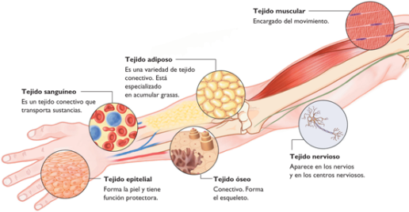
Observemos algunos de los tejidos antes
mencionados a través de la siguiente ilustración

